Slide 1

IL RUOLO DELLA STATISTICA PER LA CONOSCENZA DELLE TRASFORMAZIONI CULTURALI IN ITALIA
Fabrizio M. Arosio | ISTAT
FONDAZIONE UNIVERSITÀ DI MANTOVA
29 SETTEMBRE 2016
CONVEGNO SCIENTIFICO
LE TRASFORMAZIONI CULTURALI IN ITALIA

Slide 2
Sommario
I modelli di rappresentazione dei fenomeni culturali nelle statistiche dell’Istat. Un «racconto di racconti»
Alcune misure dello sviluppo culturale del nostro Paese
Quali prospettive per le statistiche culturali

Slide 3
Le origini
Il “programma internazionale”
Istituzioni scolastiche e scientifiche
Musei
Biblioteche
Archivi
Monumenti storico-artistici
Produzione libraria
Teatro e spettacolo
Concerti
Cinematografo
Radiofonia
Movimenti intellettuali e artistici
Invenzioni
Professioni liberali, aziende e industrie
1933 – Annali di statistica
Statistica di alcune manifestazioni culturali italiane nel periodo 1926-30
Istituto Centrale di statistica del Regno d’Italia
Eccellenza,
La pubblicazione che ho l’onore di presentare ha esposto i risultati della prima indagine quinquennale sulle manifestazioni culturali nel nostro Paese.
L’indagine suddetta fu eseguita sulla traccia del programma internazionale proposto da una Commissione mista, costituita dai rappresentanti dell’Istituto Internazionale di Cooperazione Intellettuale e dell’Istituto Internazionale di Statistica e raccomandato dalla Società delle Nazioni agli Stati aderenti.

Slide 4
L’insostenibile leggerezza della cultura
“Gli argomenti previsti nel programma internazionale non poterono in questa prima indagine essere svolti perché non fu possibile di raccogliere elementi completi”.
D’altronde, il programma internazionale era forse troppo vasto e particolareggiato e la stessa Commissione Mista, nel dichiarare che aveva inteso di tracciare solo un quadro generale ed uniforme delle ricerche, una specie di programma massimo, aveva previsto che, almeno da principio, non tutti gli Stati avrebbero potuto svolgerlo”.
“La raccolta dei dati (…) ha presentato speciali difficoltà sia perché si trattava di raccogliere elementi su fenomeni mai rilevati in passato (…) sia perché alcune tra le manifestazioni culturali considerate male si prestano ad una rilevazione statistica”.
“Molte difficoltà si poterono superare grazie alla collaborazione data all’Istituto
dal Ministero dell’Educazione
dell’Interno (biblioteche e musei)
della Giustizia (archivi notarili)
delle Corporazioni (proprietà intellettuale)
della Società Autori e Editori (cinematografia)
e dall’Ente Italiano per le Audizioni Radiofoniche (radiofonia)”

Slide 5
L’insostenibile leggerezza delle statistiche culturali
Vastità, eterogeneità, dinamicità
Perimetrazione e codifica
Frame-work internazionale
Rete inter-istituzionale
Pluralità delle fonti …………….
Indagini dirette sulle principali istituzioni culturali
Indagini indirette a carattere trasversale (censimenti, occupazione, consumi, imprese, prezzi…)

Slide 6
Le professioni culturali
1921-1936 Un “non settore”. Contesto economico e produttivo di appartenenza più che i contenuti dell’attività:
“Professioni liberali” → Indipendenza e autonomia della condizione lavorativa
“Arti belle” → Contenuto artistico e intellettuale (nel Censimento del ‘36 da “attività artistiche” si specifica “sono esclusi i lavori industriali”)
In coda alla gerarchia → Produttività e status sociale modesti
(accanto a “preti, scienziati, scrivani, maestri, giuocatori di pallone, tramagnini, trovaroba, buttafuori, levatrici e ciarlatani”; precede le categorie improduttive “capitalisti, agiati, redditieri, benestanti, pensionati, studenti, seminaristi, collegiali, persone senza professione, invalidi, disoccupati, ricoverati, detenuti, mendicanti e prostitute”).
1951 Nuove professioni ma insieme a quelle artistiche: “Professioni inerenti all’esercizio di attività letterarie, pubblicistiche e artistiche”.
1991 Scompare il concetto di professioni liberali. Si affermano il contenuto del lavoro, conoscenze e competenze. La specializzazione dei diversi ambiti disciplinari è istituzionalizzata e codificata: compare “Professioni intellettuali, scientifiche e di elevata specializzazione”, in cui rientrano: “Specialisti in scienze dell'uomo”, “in discipline linguistico-letterarie”, “artistico-figurative”, “artistico-espressive”…
2011 Nuova ibridazione. Accanto a nuove figure legate alle nuove e competenze tecnologiche e gestionali compaiono “Specialisti dell’arte” di cultura popolare, in “arte della cucina e dell’ospitalità”, “creatori artistici a fini commerciali” (elaborati grafici, progettazione di “nuovi artefatti digitali” o di prodotti industriali e della comunicazione pubblicitaria).

Slide 7
Il paniere della cultura
1928-1953
Book and Press: Libri e giornali
Nessun riferimento al capitolo “Cultura” (i giornali compaiono in “Articoli vari”, Radio e Tv non compaiono)
Book and Press: Libri, giornali, riviste
Sport and Recreation: Sport 1967, compare il capitolo “Beni e servizi a carattere ricreativo e culturale” (30 beni).
1954-1976
1999-2016
Book and Press: Libri, giornali e riviste, Prodotti digitali
Audio video and Interactive Media: Tv, radio, Film e video (Internet ,Streaming, Podcasting, Videogames)
Performance and celebration: Spettacoli, Musica.
Visual arts and crafts: Foto
Sport and recreation: Sport, Fitness e benessere, Giochi e scommesse, Consumazioni fuori casa, Parchi a tema
Tourism: Alberghi, Servizi turistici, Gite e viaggi, Voli charter.
Cultural & Natural Heritage: Musei, Siti archeologici, Parchi Naturali.
Turn-over, spese mensili
1977-1998
Book and Press: Libri, giornali, riviste
Audio video: Tv, radio, Film e video.
Performance and celebration:
Spettacoli, Musica.
Visual arts and crafts: Fotografia
Sport and recreation: Sport, Fitness e benessere, Giochi e scommesse, Consumazioni fuori casa (prima in spese alimentari).
Tourism: Alberghi, Servizi turistici, Gite e viaggi.
Cultural & Natural Heritage: Musei
Incremento quantitativo: Tot. voci da 242 a 783; Ricreazione e cultura da 29 a 94 (12%).
Audio video: Tv, Radio, Film
Performance and celebration: Spettacoli
Visual arts and crafts: Fotografia

Slide 8
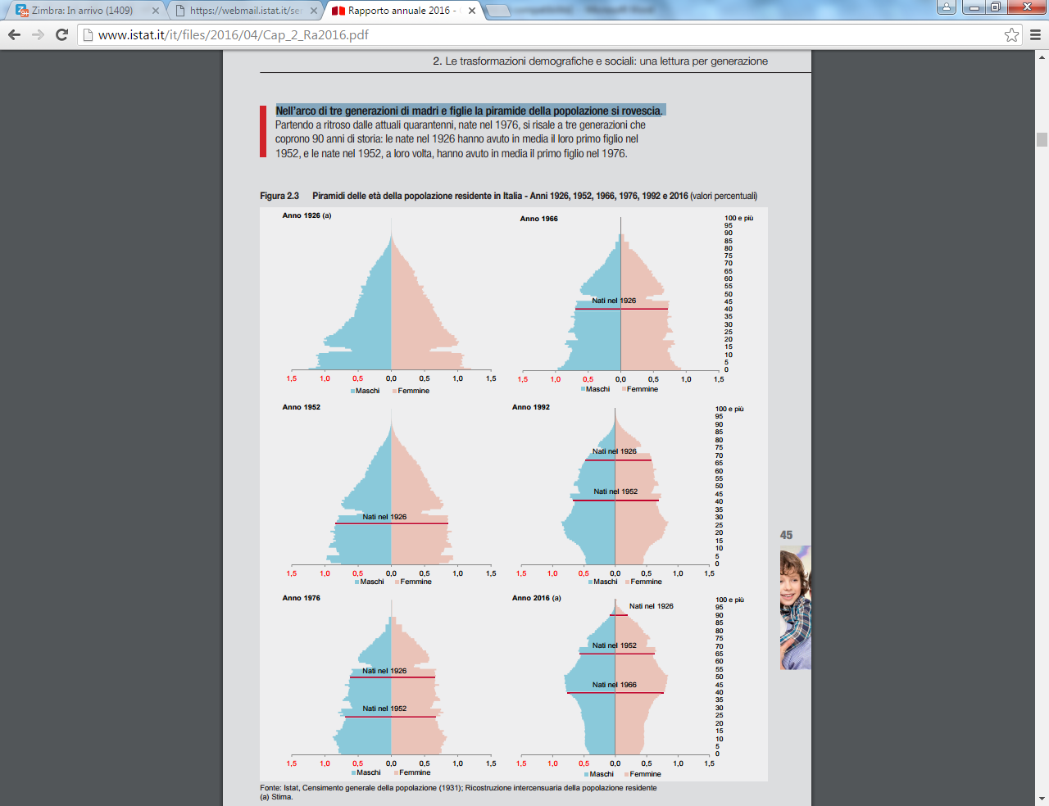
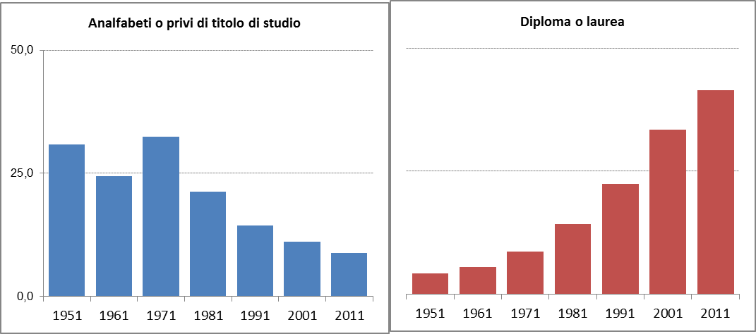
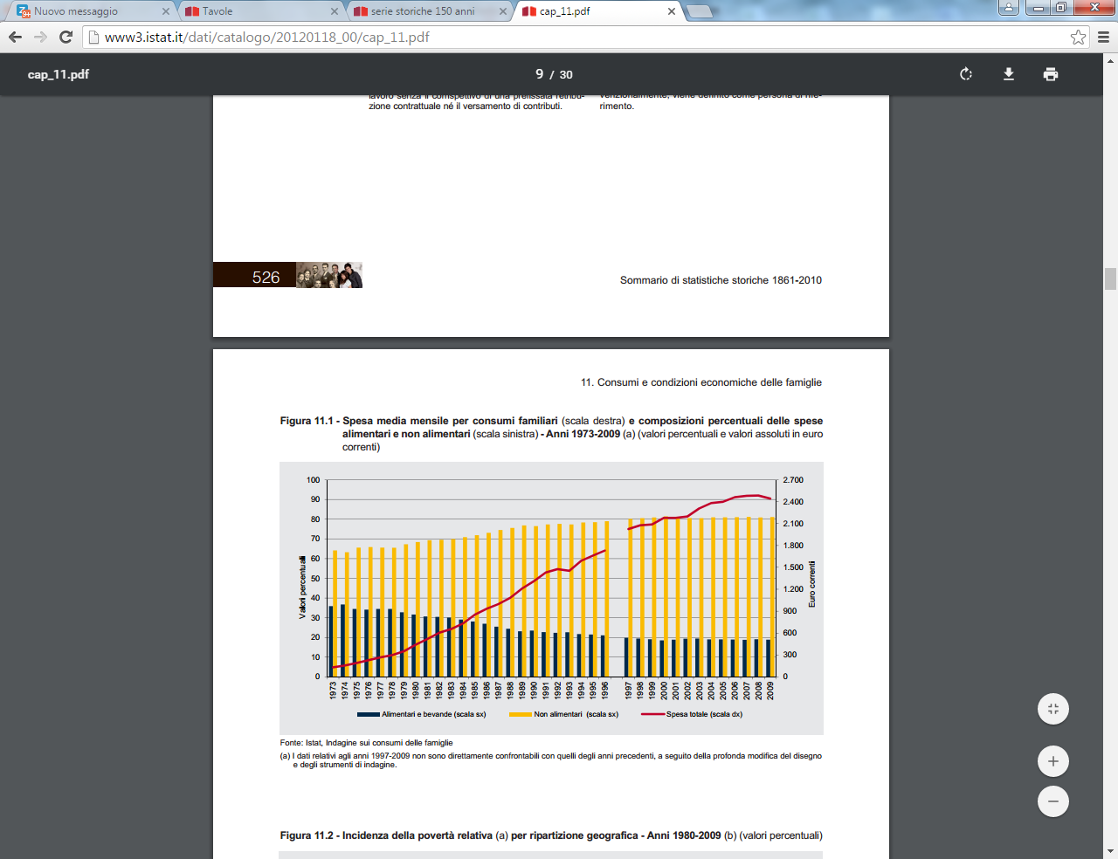
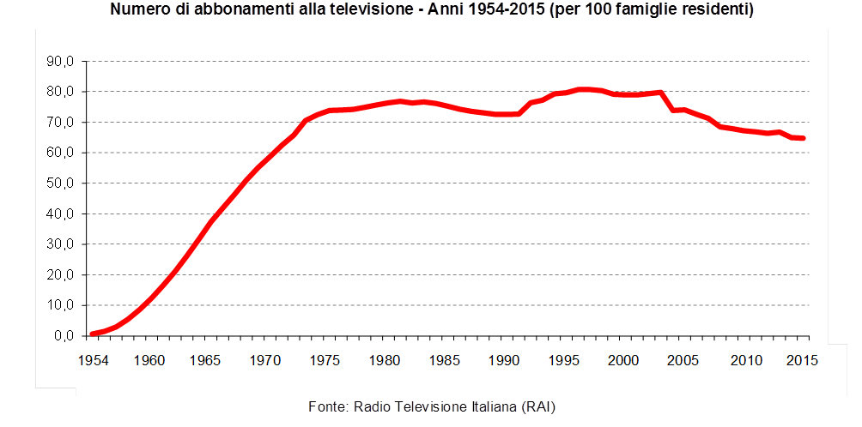
1926-2016

Slide 9
L’“acculturazione” del Paese
Alfabetizzazione/ Incremento del reddito / Aumento del tempo libero / Cultura di massa …
1965, Istat, Premessa, Indagine sulla lettura
«Nella vita moderna la diffusione e l’estensione della cultura condiziona sempre maggiormente ogni forma di progresso sociale e di sviluppo, sia delle collettività nazionali che dei singoli individui. Accertare e misurare il grado di diffusione della cultura è tutt’altro che agevole e a tale scopo non sono sufficienti i dati ben noti sulle percentuali di analfabetismo e di coloro che sanno leggere, in quanto occorre conoscere qualche cosa di più, e cioè, come, quanto, dove, che cosa si legge, come si comportano di fronte alla lettura i singoli individui, secondo l’età, il titolo di studio, la condizione sociale, ecc.»
1973, “Non credo nello sviluppo triste”
“Un Paese di cinquanta milioni di abitanti sta subendo la più profonda mutazione culturale della sua storia, coincidendo con la sua prima vera unificazione: mutazione che per ora lo degrada e lo deturpa”. “(…) Se dunque i progressisti hanno veramente a cuore la condizione antropologica di un popolo, si uniscano intrepidamente a pretendere l'immediata cessazione delle lezioni alla scuola d'obbligo e delle trasmissioni televisive".
[Corriere della Sera, 9 dicembre 1973 "Sfida ai dirigenti della televisione“, di P.P. Pasolini]

Slide 10
La nuova mutazione culturale a 40 anni dalle profezie «luterane»
Nuova responsabilità della statistica:
I dati strutturali per la quantificazione di offerta e domanda non bastano più.
Analizzare le relazioni tra la struttura sociale e i comportamenti culturali.
Qualificare il contenuto culturale degli oggetti e dei comportamenti.
Costruire categorie descrittive e interpretative specifiche.
Far emergere fattori di deprivazione o vantaggio relativo.
E’ cresciuto il livello culturale del Paese?
E’ aumentata la partecipazione o solo la spesa?
E’ stato un reale processo di democratizzazione dell’accesso alla cultura? Chi ne ha beneficiato di più? Chi è rimasto indietro?
Fonte: Istat. Indagine sui consumi delle famiglie.

Slide 11
L’Istat e le statistiche culturali
Dal 1927 Indagini sulle istituzioni culturali (editoria, musei, biblioteche e archivi)
Dal 1973 Indagini sui consumi delle famiglie
Dal 1987 Indagini multiscopo
Dal 1993 moduli sulla partecipazione culturale
1998 Framework Leadership Group Culture – EUROSTAT
Anni 1957, ‘59, ‘65, ‘63 Indagini speciali sulle letture e sul tempo libero
dal 1936 Spettacolo (S.I.A.E.)
2016 Modernizzazione (Territorio, trasversalità, integrazione)
Dal 2012 Progetto Benessere BES
European Statistical System network on Culture (ESSnet-Culture)
Dal 1954 Abbonamenti RadioTV (RAI)

Slide 12
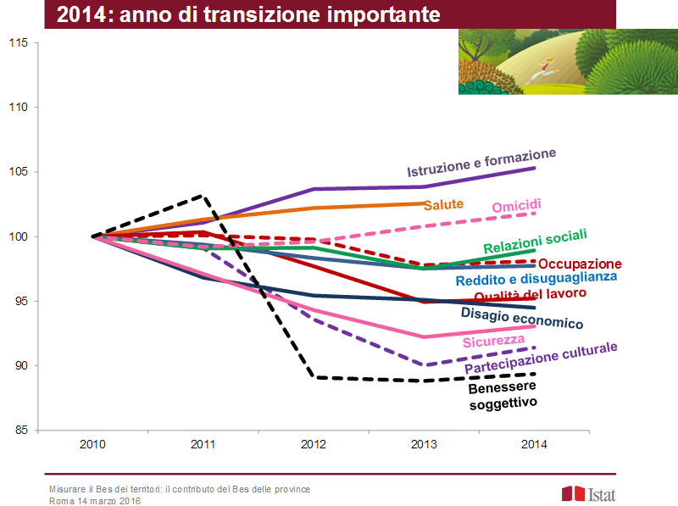
Gli indici compositi come strumenti di policy
Dal 2016 la nuova Legge di bilancio prevede gli indicatori BES nei documenti di programmazione economica del governo per valutare l'impatto delle misure di politica economica.
Le Nazioni Unite danno mandato all'Istat di svolgere un ruolo di coordinamento nazionale per il monitoraggio degli obiettivi dell'Agenda 2030 per uno sviluppo sostenibile: (Sustainable Development Goals).

Slide 13
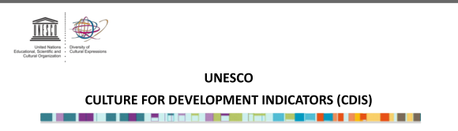
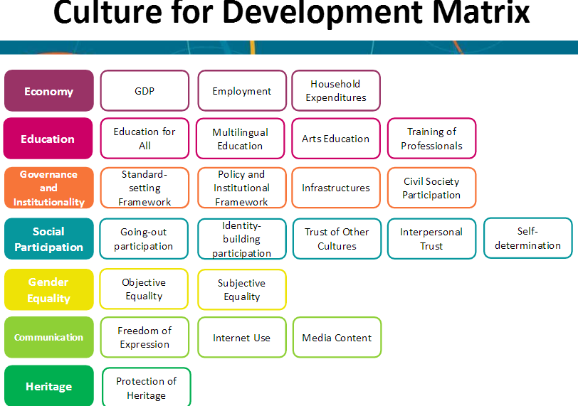
L’indice di sviluppo culturale. Una prima sperimentazione
«Sviluppo culturale come capacità di condivisione e partecipazione attiva ai valori delle “comunità di eredità”» (Convenzione internazionale di Faro del 2005)
Definizione inclusiva e “multidimensionale”: misurare il contributo della cultura rispetto ai processi di sviluppo, considerando aspetti intangibili e valoriali fondamentali in termini di progresso civile e sociale come l’inclusione e la tolleranza (cultura come produzione di conoscenza, competenza, creatività, bellezza, umanità)
Quadro concettuale ispirato al modello Culture for Development Indicators CDIS di Unesco, 2011, declinato a livello europeo
6 dimensioni tematiche, 27 indicatori elementari (Fonte: Eurostat, Eurobarometro, Egmus, Unesco, ecc.)
Costruzione di un Indice composito non compensativo basato sulla sintesi statistica con il Metodo MPI (Mazziotta-Pareto Index).

Slide 14
Indice di sviluppo culturale: gli indicatori elementari
DIMENSIONI | INDICATORI ELEMENTARI
Economia della cultura | Valore aggiunto al costo dei fattori delle imprese del settore culturale (Eurostat) | Occupazione culturale (Eurostat) | Spesa finale dei consumi delle famiglie per ricreazione e cultura (Eurostat) | Esportazione di beni e servizi culturali nel mondo (% of total EU28) (Eurostat ) | Imprese del settore culturale (% of total) (Eurostat)
Educazione e formazione | Popolazione dai 25 ai 64 anni con almeno un titolo di secondo grado superiore (Eurostat) | Livello di conoscenza della maggiore lingua straniera conosciuta (auto-indicata) (Eurostat) | Laureati in materie umanistiche e artistiche (Eurostat) | Giovani che abbandonano prematuramente gli studi o la formazione (Eurostat) | Scarse competenze di literacy (Eurostat)
Partecipazione culturale | Indice di partecipazione culturale (Eurobarometro) | Partecipazione ad attività artistiche (Eurobarometro) | Uso di Internet per attività culturali e ricreative (Eurostat) | Fiducia interpersonale (Eurostat) | -
Inclusione e diversità | Donne con diploma universitario (Eurostat) | Disoccupazione femminile di lunga durata (Eurostat) | Indice di tolleranza delle diversità (di genere, etnica, religiosa, sessuale, disabilità, generazionale) (Eurobarometro) | Indice di percezione dell’uguaglianza di genere (Eurobarometro) | Attenzione dei media alla diversità culturale (Eurobarometro)
Comunicazione | Indice di fiducia nei media (Eurobarometro) | Indice di libertà di stampa (Freedom House) | Famiglie con accesso ad Internet (Eurostat) | Uso di Internet per scopi cultuali (Eurobarometro) | Barriere informative e di comunicazione all’accesso di attività culturali (Eurobarometro)
Patrimonio culturale | Numero di musei per 100mila abitanti (Egmus) | Indice di diversità linguistica (Ethnologue) | Patrimonio dell’umanità (% Eu28) (Unesco)

Slide 15
I valori
Ragazzi di 15 anni privi delle abilità più elementari di lettura e gravi difficoltà nel gestire le informazioni per accrescere le proprie conoscenze) - Anno 2012 (%)
Laureati in materie umanistiche e artistiche – Anno 2014 (%)
Indice di diversità linguistica - Anno 2005 (valori da 0 a 1)
Numero di musei aperti al pubblico. Anni vari
Fonte: Eurostat
Fonte: Eurostat (PISA)
Fonte: Ethnologue
Fonte: EGMUS, Istat e varie

Slide 16
I valori
Persone che non avrebbero alcun problema se al più alto livello delle Istituzioni del proprio Paese fosse eletta una persona con le seguenti caratteristiche di “diversità”. Anno 2015 (%)
Persone che ritengono che la diversità sia adeguatamente rappresentata dai media. Anno 2015 (valori %)
Fonte: Eurobarometro

Slide 17
Le 6 dimensioni dello Sviluppo Culturale

Slide 18
Indice di Sviluppo Culturale per paese e dimensione (MPI Index)

Slide 19
Indice di Sviluppo culturale, Pil e Soft Power
Indice Sviluppo Culturale e Pil (indice di correlazione)
Confronto con posizione in graduatoria del Soft Power Cultural Index
PIL

Slide 20
Ulteriori sviluppi dell’Indice sintetico
Declinare l’indicatore a livello nazionale, come strumento di monitoraggio per il policy-making:
Individuare misure “reattive” (tempo)
Individuare misure “in scala” (territorio)
Migliorare la copertura dei domini, colmando i vuoti informativi
Costruire la dimensione della Governance (indicatori del grado di sviluppo e adeguatezza dell’apparato istituzionale in termini di adeguatezza delle infrastrutture amministrative e di governo, delle policy, del quadro normativo e della capacità attuativa)
Sviluppare il modello concettuale e metodologico di sintesi degli indicatori

Slide 21
L’evoluzione della partecipazione
Persone che hanno svolto attività culturali- Anni1993-2015 (valori % su 100 abitanti di 6 anni e più)
Fonte: Istat. Indagine multiscopo «Aspetti della vita quotidiana».

Slide 22
Il tasso di inattività culturale
Persone che non hanno svolto le diverse attività culturali. Anni 1993-2015 (%)
Persone che non hanno svolto alcuna attività culturale. Anni 1993-2015 (a)
Deficit di partecipazione nelle «aree interne»: Strategia Nazionale Aree Interne (SNAI) Accordi di partenariato 2014-20
Fonte: Istat. Indagine multiscopo «Aspetti della vita quotidiana».
(a) Percentuale di persone di 6 anni e più che non hanno svolto alcuna attività culturale, non hanno letto nemmeno un libro all’anno e nemmeno un quotidiano a settimana, nei 12 mesi precedenti l’intervista.

Slide 23
I tassi di inattività culturale per età
Fonte: Istat. Indagine multiscopo «Aspetti della vita quotidiana».
Nota: Percentuale di persone che di 6 anni e più che non hanno svolto alcuna attività culturale o ricreativa nell’anno di riferimento.

Slide 24
I deserti culturali: un’analisi per generazioni
Fonte: Istat. Indagine multiscopo «Aspetti della vita quotidiana».

Slide 25
Partecipazione culturale e Internet. Anni 2005–2013 (% di persone di 25-34 anni)
+1,6
+31,4
-9,9
-23,1
Fonte: Istat. Indagine multiscopo «Aspetti della vita quotidiana».

Slide 26

Criticità e sfide aperte
de-materializzazione,
dis-intermediazione,
de-centralizzazione,
de-istituzionalizzazione,
estinzione del supporto,
trionfo del contenuto,
consumo senza acquisto e senza possesso,
simultaneità delle pratiche.
Cosa contare?
Quali sono gli oggetti culturali rilevanti?
Come si quantifica la frequenza e l’intensità di forme di fruizione continuative, complementari e simultanee?
Quali unità di analisi e di rilevazione?
Le nuove forme di espressione culturale richiedono armi di misurazione non convenzionali.
Decremento della partecipazione culturale delle nuove generazioni o nuovi modelli di fruizione culturale?
« (…) con le consuete analisi sui consumi e sui consumatori culturali si continuano a confermare valori già noti e di poche variabili come se nulla fosse cambiato da Bourdieu a oggi, o perlomeno negli ultimi trent’anni».
«Ma se è cambiato l’intero contesto, come riescono i consumatori di cultura, gli spettatori di teatro, di musica e i visitatori dei musei a essere così auto simili nei decenni?»
Magari non è propriamente questa la situazione, ma dato che usiamo modelli di indagine stabili nel tempo per confrontare le serie storiche e ripetiamo sempre lo stesso set di base di domande catturiamo sempre lo stesso frammento di realtà, ovvero quello che si fa filtrare docilmente nelle nostre griglie.
Ciò equivarrebbe a dire che sappiamo sempre di più, di una sezione via via più ristretta della società, quella più al riparo dalle ondate di cambiamento e di innovazione».
(L. Dal Pozzolo, 2008)

Slide 27
Conclusioni: prospettive e opportunità
Nuove fonti informative: Nuovi dati (Big data), nuovi soggetti, concetti, categorie, parametri di qualità e trade off (tempestività/rigore scientifico, specificità/esaustività, neutralità/soggettività, ufficialità /comunicabilità)
Dimensione qualitativa: Oltre la quantificazione di istituzioni e comportamenti: Qualità della vita, bisogni immateriali, soddisfazione, percezioni
Informazione valutativa: Indicatori compositi e dashboard statistici
Informazione intersettoriale: Lettura trasversale, interoperabilità delle fonti, Registri integrati, “Conto satellite della cultura”
Informazione territoriale:
Informazioni di dettaglio per le politiche locali (produzione e diffusione di dati autorappresentativi, possibilità di aggregazione su maglie territoriali customizzate, per micro e macro-aree obiettivo di politiche di sviluppo, es: Accordo di partenariato 2014-2020)

Slide 28
“L’Istituto si augura che (…) gli studiosi, tenendo conto delle difficoltà inerenti all’avviamento delle ricerche in campi fin qui inesplorati, vorranno giudicare benevolmente questo primo saggio e si ripromette di approfondire i singoli argomenti”.
Grazie

